Slide 1
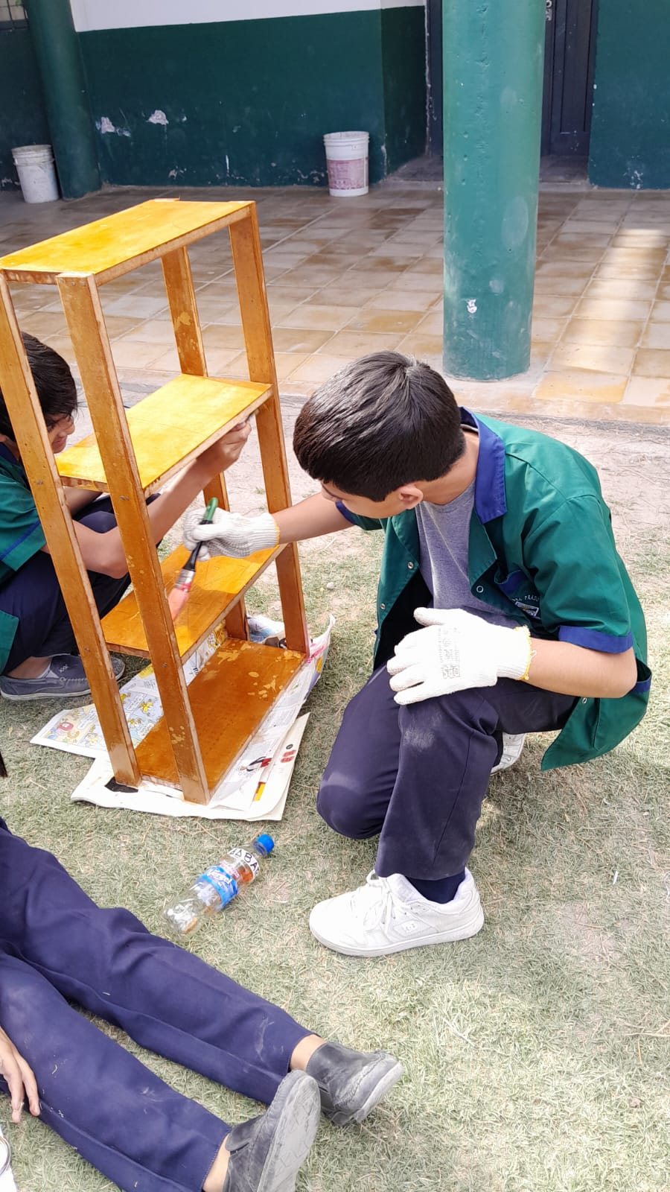
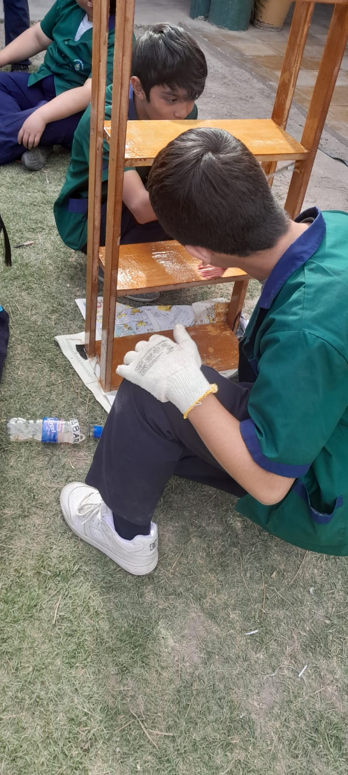
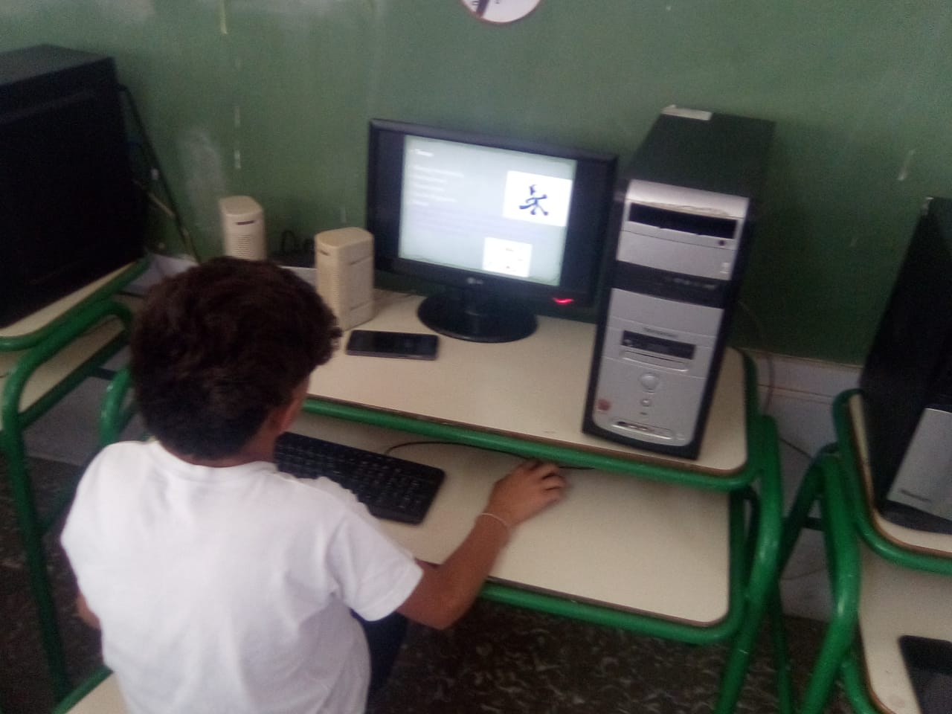


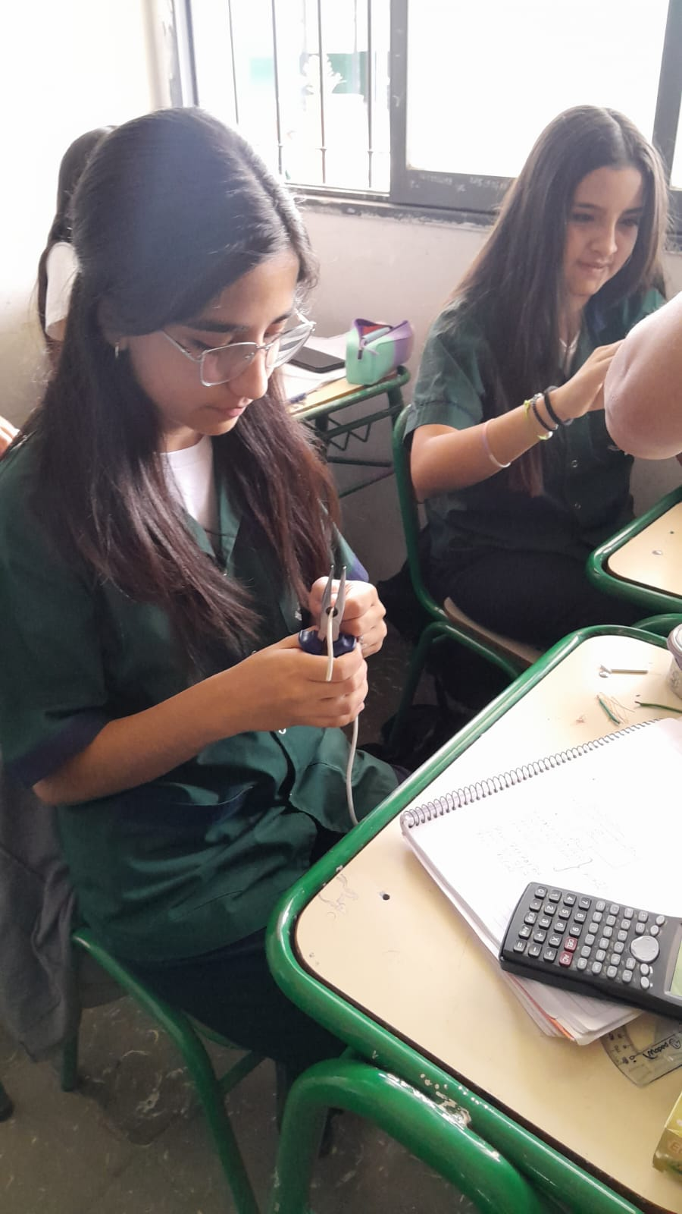
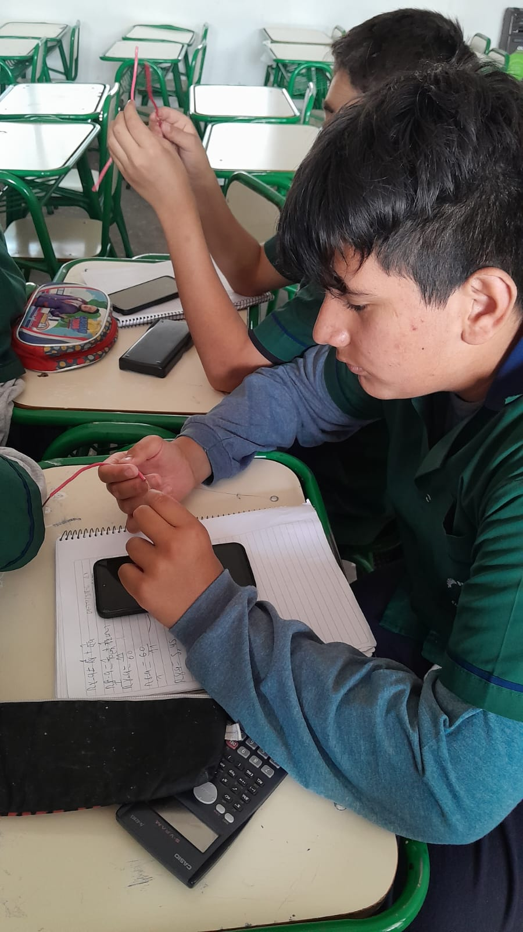
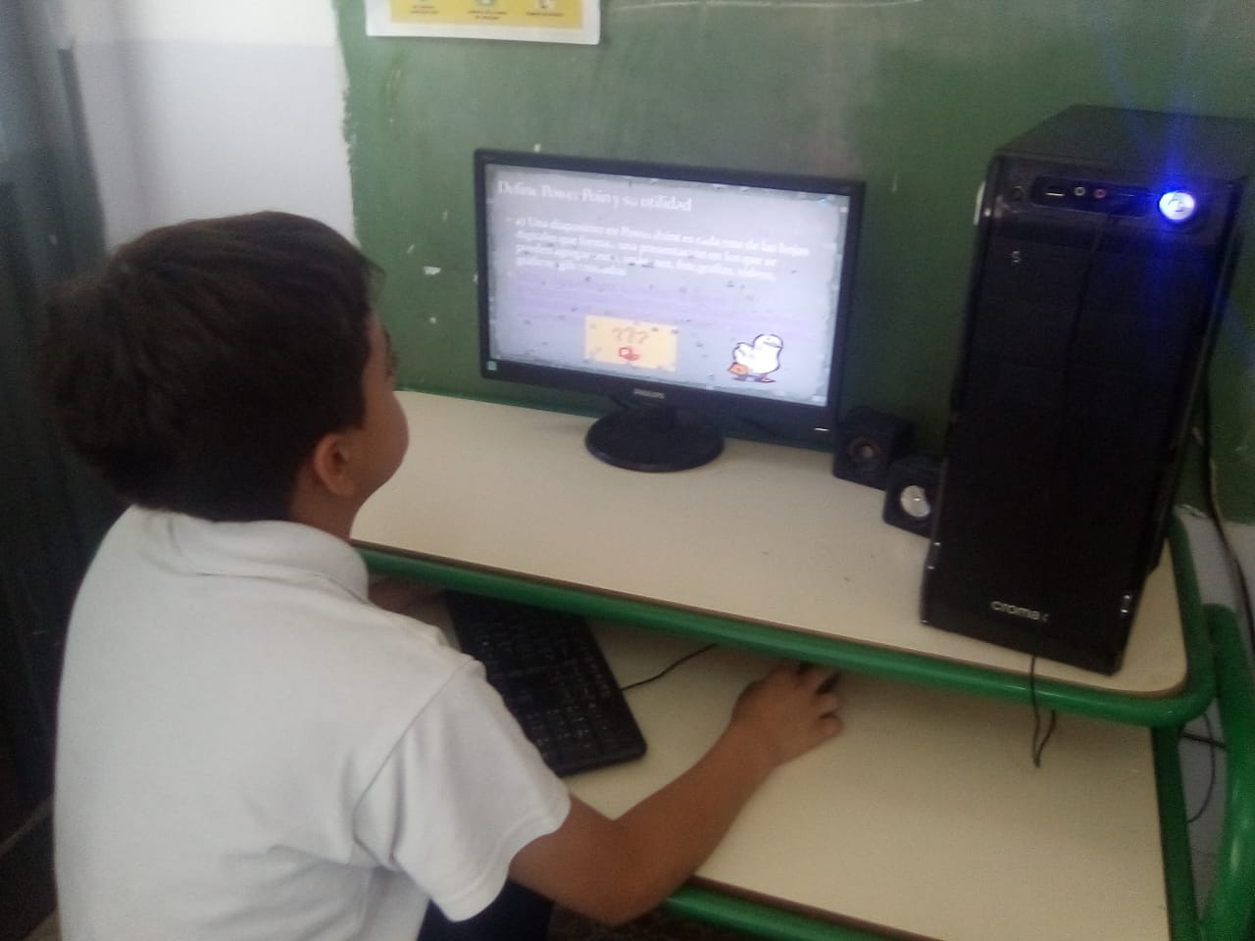
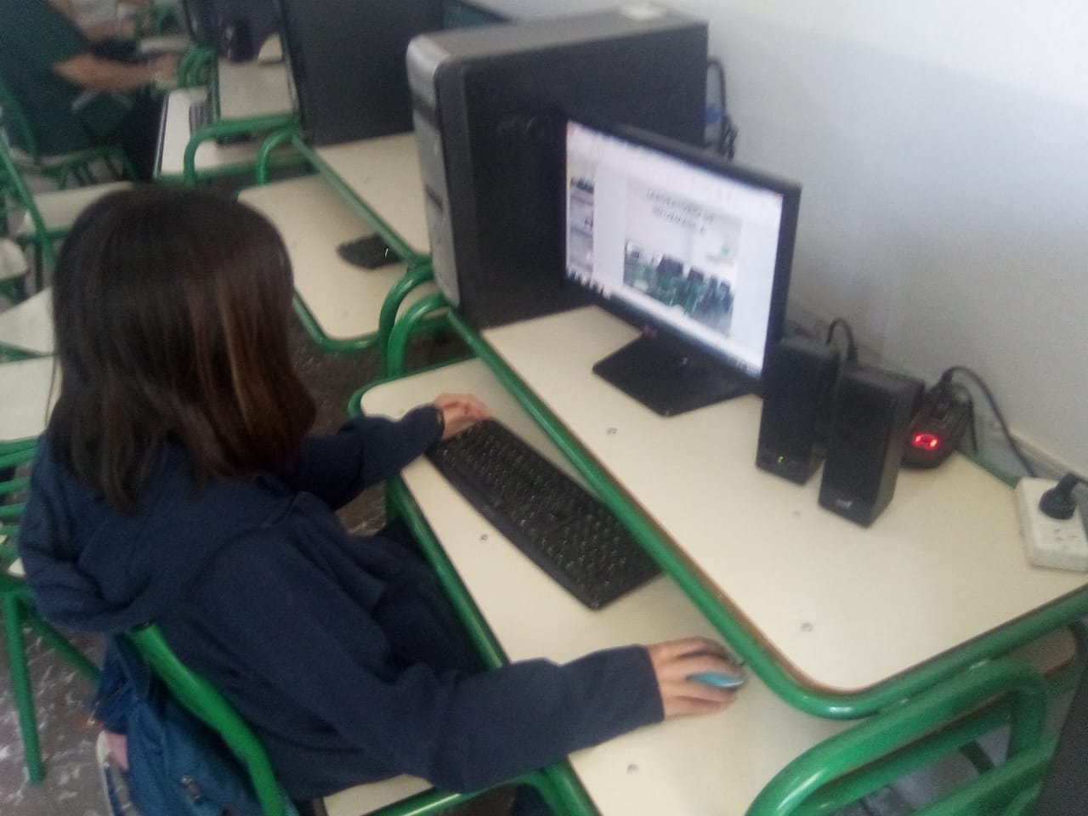

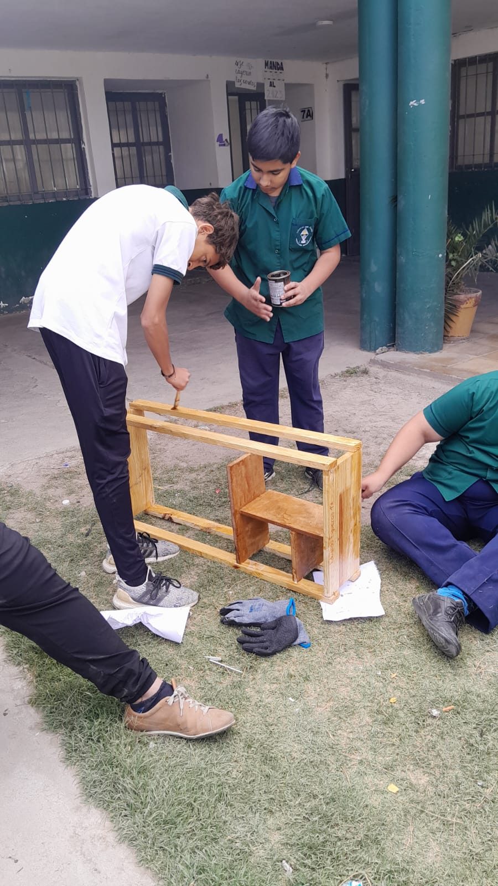
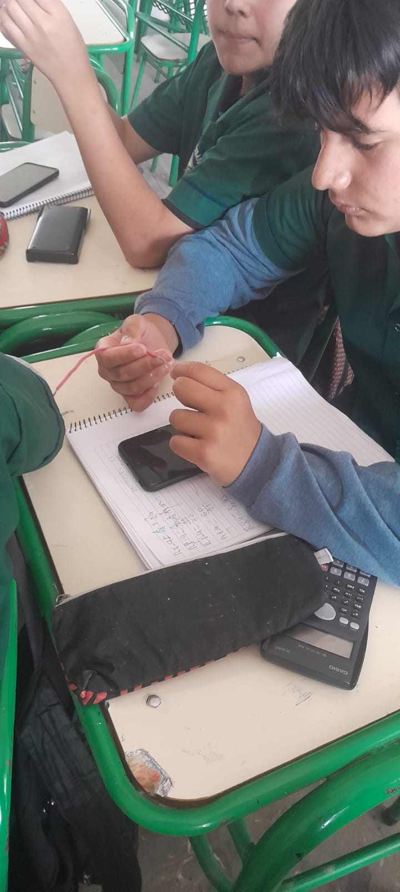
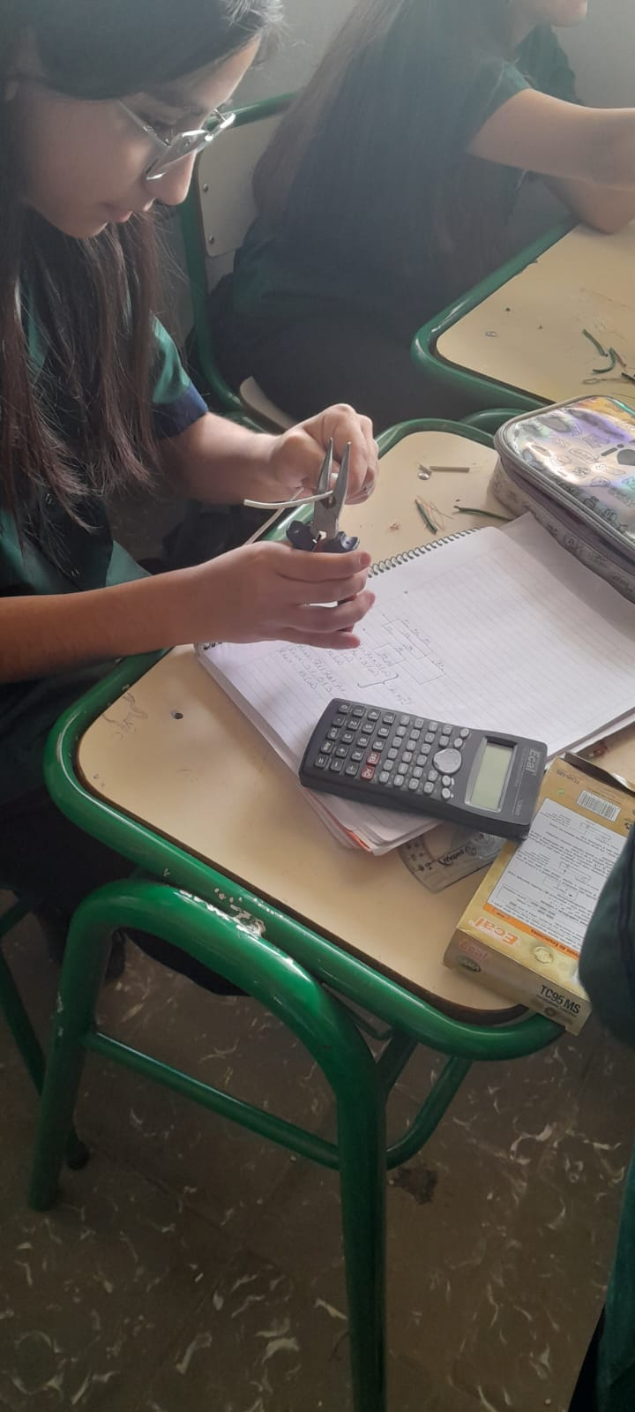
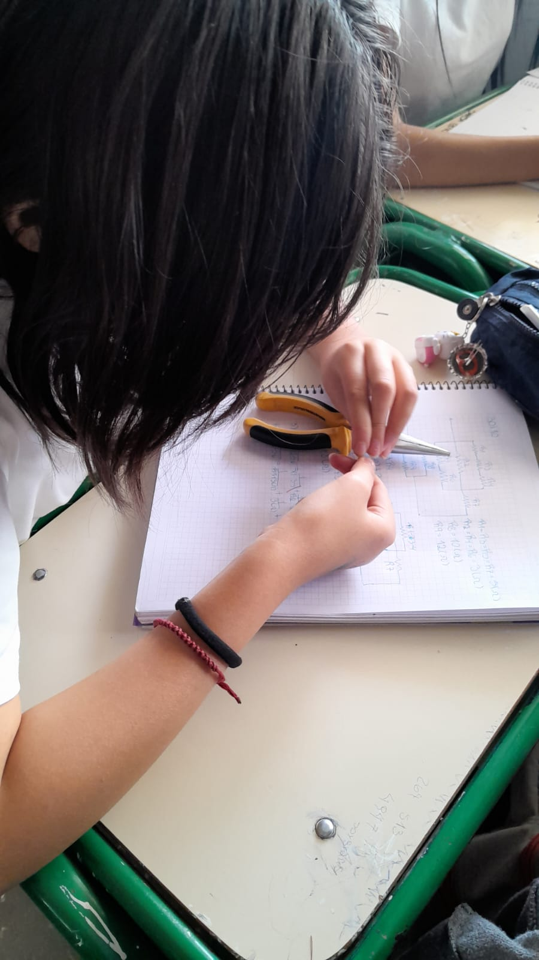

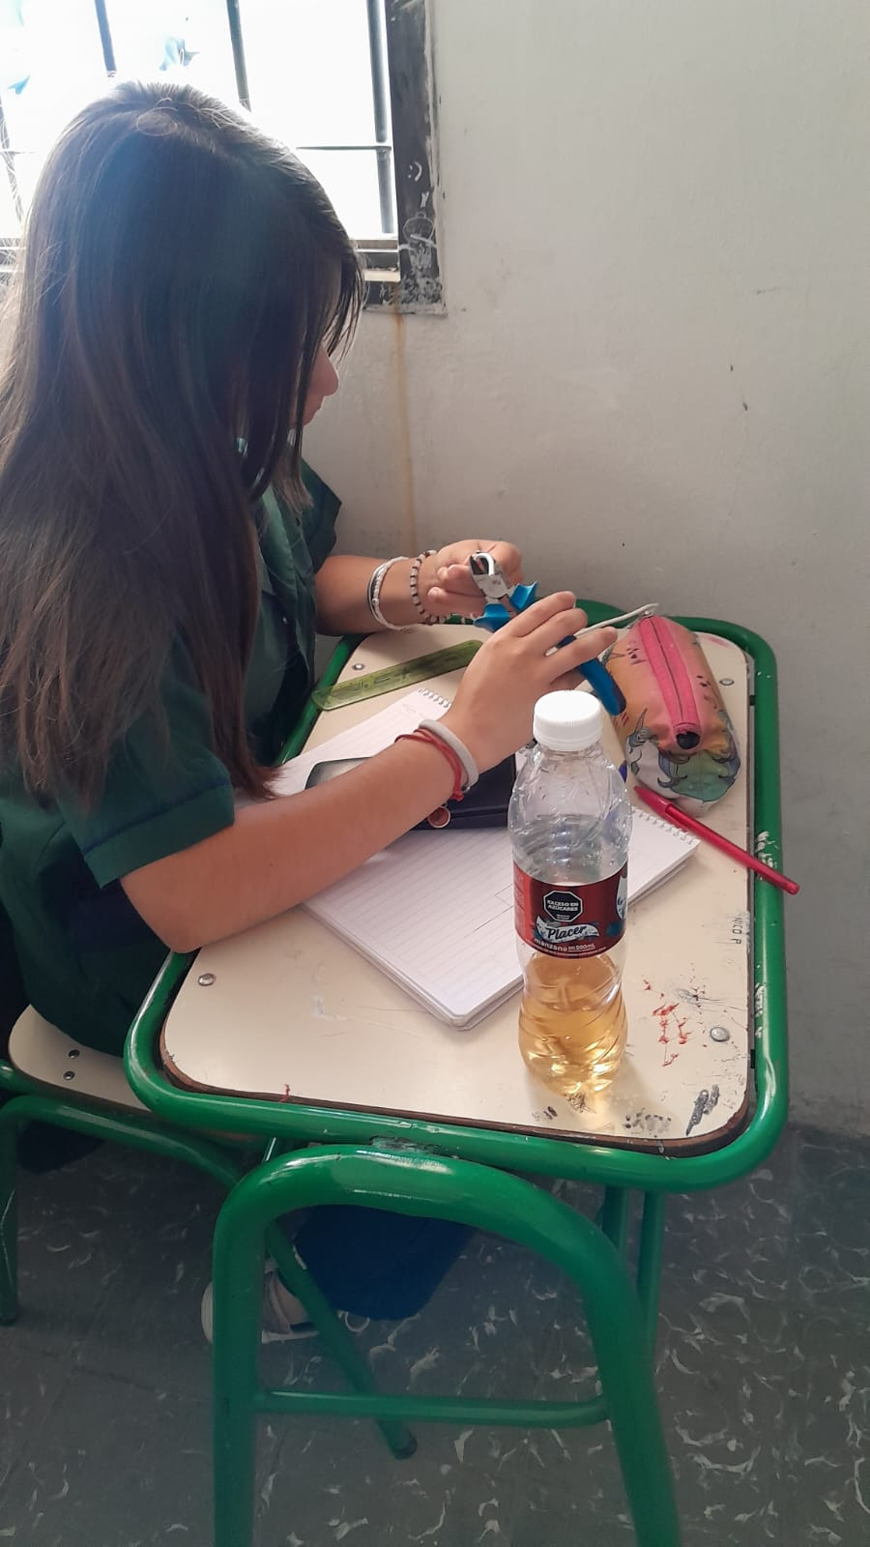

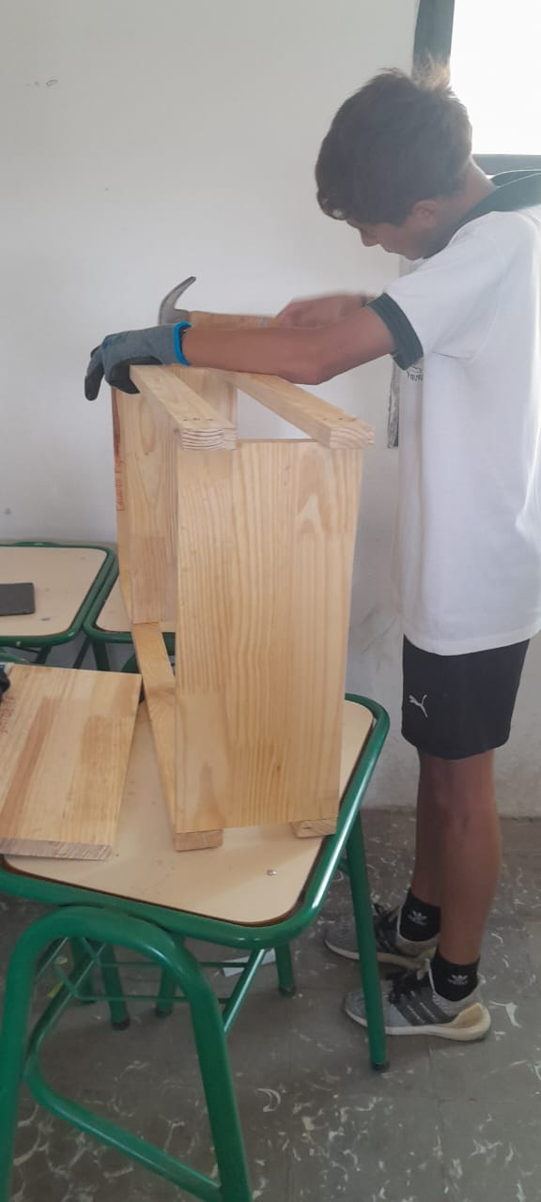

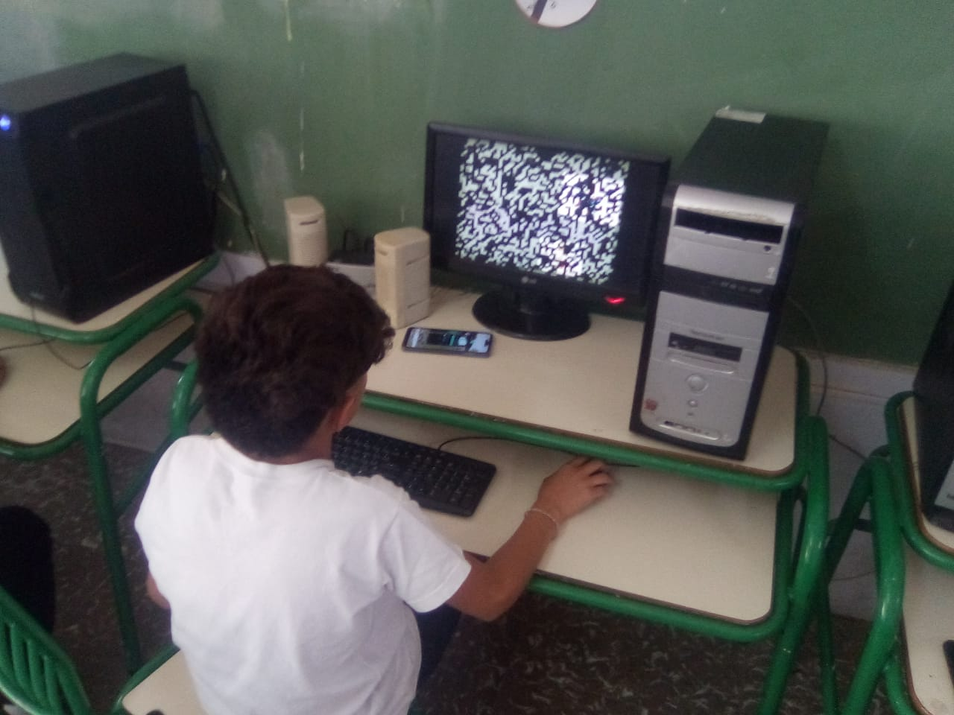
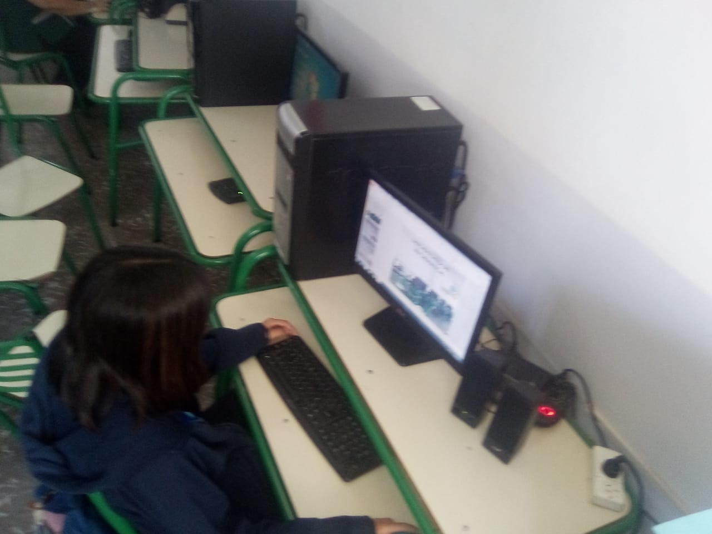
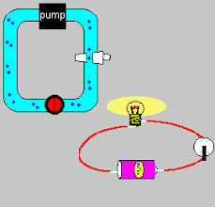
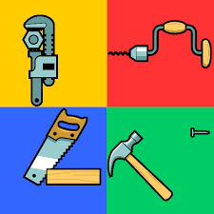

Talleres de Minería Laboratorio de Informática Alumno/a: Bordón Jazmín Docente: Andrea Gómez Curso: 1ª Colegio del Prado
Taller de Herramientas
En este taller aprendemos como usar correctamente cada tipo de herramienta.
Aprendimos cada tipo de materiales con los que trabajamos.
En este taller realizamos unas estanterías medianamente grande y también hicimos unas lámparas para poner en la pared.
Taller de Electricidad
En este taller se realizan diferentes tareas relacionadas al estudio de la energía eléctrica, su transformación, aprovechamiento, manejo y cuidados.
Taller de Informática
El laboratorio de informática es un instrumento para la práctica de programas de informática tales como excelente. Es un espacio para estudiar, experimentar y aprender el funcionamiento de la PC y los programas de informática y practicar su uso.
Profesores:
Taller de Herramientas: Mathias Ariza
Taller de Electricidad: Roberto Mas
Taller de Informática: Andrea Gómez
Gracias por ver

